Slide 1

PROJET ACADEMIQUE SEGPA Réunion GRD
Lundi 25 janvier 2021
Visio-conférence
Messaoud Laoucheria: IEN ET_ référent académique
Myriam Touag: DACS_Chargée de mission académique

Slide 2

Ordre du jour:
- Dispositif académique SEGPA
- Composition du GRD
- Pourquoi un GRD pluri-catégoriel ?
- Axes du projet académique
- Objectifs de travail du GRD
- Echanges
- Ateliers

Slide 3
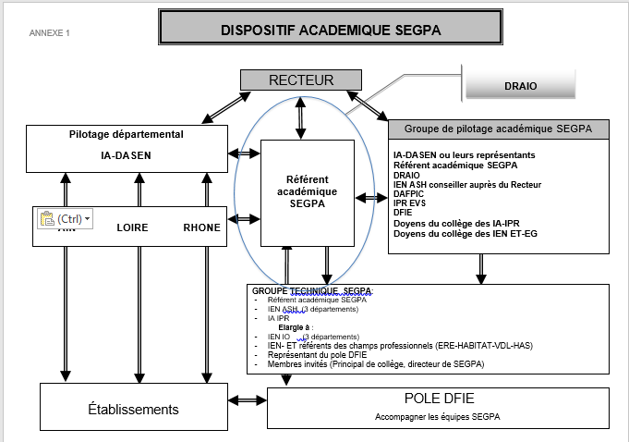
&
Chargée de mission académique SEGPA
Groupe Ressources (GRD)

Slide 4
Ordre du jour:
- Composition du GRD
- Pourquoi un GRD pluri-catégoriel ?
- Axes du projet académique
- Objectifs de travail du GRD
- Echanges
- Ateliers
Composition du GRD SEGPA
6 PLP SEGPA Tous champs Loire et Rhône (dont CMI)
Axes cibles :
Socle commun
Compétences transversales
Découverte champs professionnels
Stages
2 PE SEGPA Loire et Ain
Ressources d’accompagnement et de liaison (école/collège ; collège/lycée pro) à disposition des équipes pédagogiques intervenant auprès du public SEGPA et des personnels traitant d’orientation en enseignement adapté
Sous la forme d’un VADEMECUM du parcours de formation et de compétences en orientation adaptée
Incluant :
Dispositifs d’inclusion
Approches d’immersion en LP
Outils de découverte du champ indus.
2 CPC Loire et Ain
4 PLP Divers spé. Rhône et Ain
4 DDF Rhône
Axes cibles :
Filières pro.
Découverte métiers
Diplômes
Etablissements
Statut des formations
2 PLC Collège Rhône
3 Psy-EN Lycées Rhône
4 DACS Rhône/Ain/Loire
Collèges avec SEGPA
Lycées professionnels
Académie

Slide 5
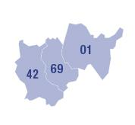
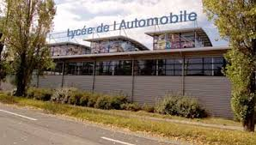
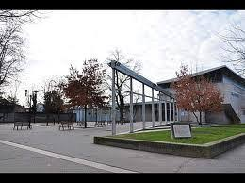
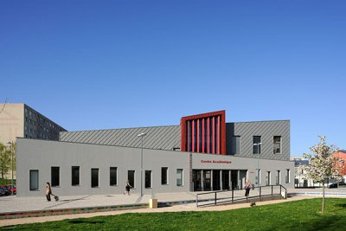
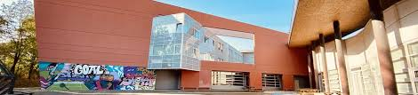
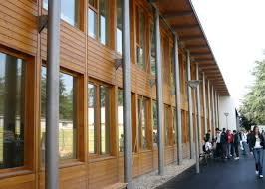
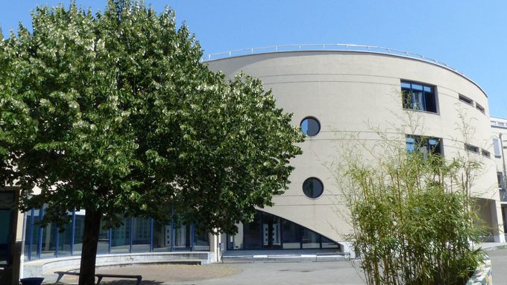
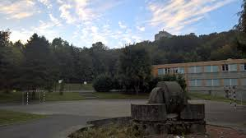
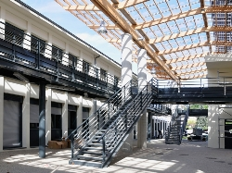
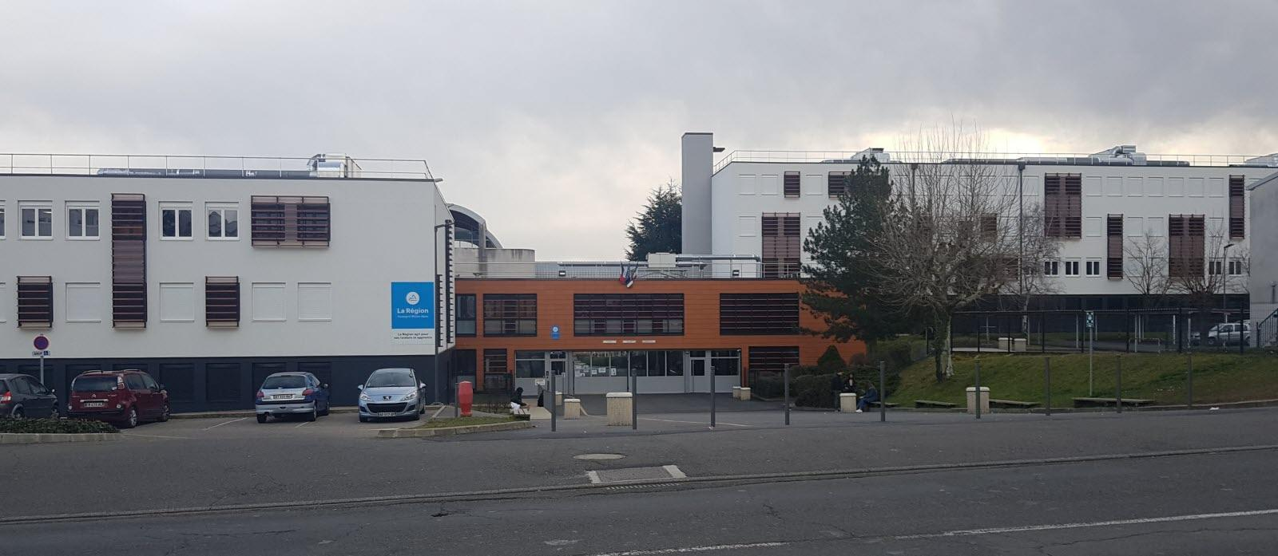
Les membres du GRD SEGPA
PE SEGPA
  Thierry LAFANECHERE SEGPA Prévert Andrézieu-Bouthéon
  Sophie DEFOUR SEGPA A.Franck Miribel
Psy-EN Lycée
  Fanny Conte LP Jean Lurçat Lyon 8
  Elsa Machet LP Béjuit Bron
  Emmanuel RABIN LP Tony Garnier Lyon 8
CPE
  Charlène CHELIHI LP Beauregard Montbrison
IEN 1er DEGRES
  Julien CORDEIRO Circonscription de la Dombes
  Sandrine MOREL Circonscription
PLP SEGPA
  Elie AUJOGUES DIT BARRON ERE ERE SEGPA Zola Belleville
  Aurore CHABALIER VDL SEGPA J. Jaures Villeurbanne
  Julien HUFSCHMIDT VDL SEGPA Bois Franc St Georges de Renans
  Zoulikha KHALDI HAS SEGPA E. Richard St Chamond
  Sanae LAISSAOUI HAS SEGPA Brossolette Oullins
  Camille REGOLA ERE SEGPA Longchambon Lyon 8
DACS
  Jerôme CROZE SEGPA Brossolette Oullins
  Jean-Luc MILLET SEGPA J. Jaures Villeurbanne
  Fabienne FEUILLET SEGPA Les Bruneaux Firminy
  Jean-François GONTARD SEGPA Fournet Jassans-Riottier
PLP LYCÉE
  Anne-Sophie BUSSARD-CLAVEL LOG. A. de Musset Villeurbanne
  Sébastien DEPETRIS Tony Garnier Lyon 8
  Michel LEVEQUE EREA Commerson Bourg en Bresse
  Mickael RAVET STI Marc Seguin Vénissieux
DDF
  Arnaud FLANDIN STU Béjuit Bron
  Didier MOUSSE STI Tony Garnier Bron
  Alix REMY HÔT H.Bouchet Vénissieux
  Claude VERPILLAT GST M.Curie Villeurbanne
PLC
  Céline BOSSY-PEREZ Anglais Dargent Lyon 3
  Rodolphe GUELDRY Anglais Dargent Lyon 3
CPC ASH
  Céline DI MATTEO Loire
  Michaël-Loïc THIBAUD Ain

Slide 6
Concourir à un projet d’orientation en voie professionnelle
Ordre du jour:
- Composition du GRD
- Pourquoi un GRD pluri-catégoriel ?
- Axes du projet académique
- Objectifs de travail du GRD
- Echanges
- Ateliers
Vision partagée des indicateurs d’orientation en SEGPA
Spécificité des équipes pédagogiques de la SEGPA
Particularité de la SEGPA dans le parcours de formation
Encadrement multi-dimensionnel et personnalisé du public EABEP
Articulation du parcours de formation
Partage d’informations des actualités des structures et dispositifs
Mutualisation du partenariat de secteur (entreprises, associations)
Réseau d’appui pour des parcours de scolarisation fragile

Slide 7
Ordre du jour:
- Composition du GRD
- Pourquoi un GRD pluri-catégoriel ?
- Axes du projet académique
- Objectifs de travail du GRD
- Echanges
- Ateliers
Un projet académique précisant de grandes orientations
- Inscrire les pratiques pédagogiques dans une notion de parcours adapté, progressif vers une qualification et une Insertion.
- Accompagner les établissements dans les différentes formes d’inclusions scolaires en collège et d’immersion « massée » en lycée professionnel.
- Réaffirmer la nécessité d'une approche progressive des métiers, à travers les découvertes des champs professionnels complémentaires visant à accompagner l’élève dans son projet de formation et d’orientation
- Renforcer la mise en réseau et développer la liaison avec les lycées professionnels ou CFA pour ouvrir la découverte professionnelle à un ensemble plus vaste de champs professionnels

Slide 8

Ordre du jour:
- Composition du GRD
- Pourquoi un GRD pluri-catégoriel ?
- Axes du projet académique
- Objectifs de travail du GRD
- Echanges
- Ateliers
Les objectifs de travail du GRD de ce jour
Partager nos expertises et analyses à partir de nos champs de compétences respectifs.
sur les questions d’orientations en dispositifs adaptés et de suivi d’orientation professionnelle
sur les dispositifs pédagogiques d’inclusion et d’immersion dans le secondaire visant à sécuriser le parcours de formation de l’élève.

Slide 9

Ordre du jour:
- Composition du GRD
- Pourquoi un GRD pluri-catégoriel ?
- Axes du projet académique
- Objectifs de travail du GRD
- Echanges
- Ateliers
Vous avez la parole …

Slide 10
Ordre du jour:
- Composition du GRD
- Pourquoi un GRD pluri-catégoriel ?
- Axes du projet académique
- Objectifs de travail du GRD
- Echanges
- Ateliers
L’organisation de travail de ce jour
30 min
Thème Orientation professionnelle
Thème Dispositifs inclusifs
et Articulations inter-cycle
Attention il nous faut dans chaque atelier un scripteur, garant du tableau blanc. Merci !
Thème
Parcours de l’élève de SEGPA
30 min
30 min
Nous nous retrouvons dans la salle principale à 11h30.

Slide 11

Ordre du jour:
- Composition du GRD
- Pourquoi un GRD pluri-catégoriel ?
- Axes du projet académique
- Objectifs de travail du GRD
- Echanges
- Ateliers
Messaoud LAOUCHERIA:
Messaoud.laoucheria@ac-lyon.fr
06 69 93 52 12
Myriam TOUAG:
Myriam.touag@ac-lyon.fr
07 60 95 52 08
Messaoud Laoucheria: IEN ET_ référent académique
Myriam Touag: DACS_Chargée de mission académique

